Slide 1
Организация оздоровительных закаливающих мероприятий в условиях ДОУ
МДОУ детский сад "Солнышко" с.Раевка" Пахомова И.А.

Slide 2
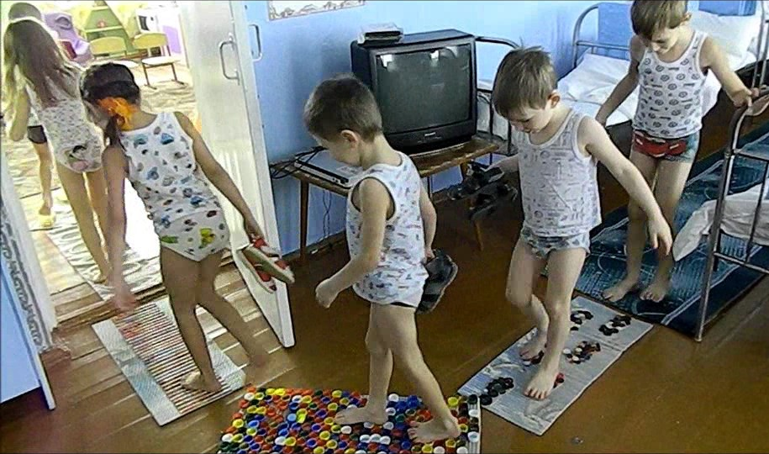
Воздушные ванны
В отсутствии детей организуем сквозное проветривание групповой комнаты и спальни в соответствии с установленным графиком;
Тщательно следим за тем, чтобы дети на протяжении всего дня находились в облегчённой одежде(при температуре воздуха не ниже 18-20 С);
Проводим утреннюю гимнастику в хорошо проветренной группе и в соответствующей одежде (х/б носки, облегчённая одежда);

Slide 3
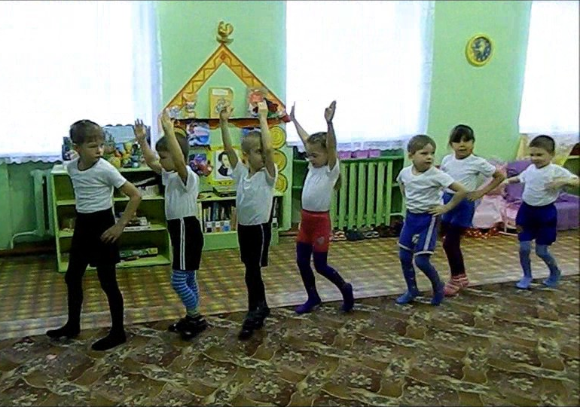
Утренняя Гимнастика
Утренняя гимнастика в детском саду имеет большое оздоровительное значение и является обязательной частью распорядка дня. Все мы знаем, что спеша на работу или по другим делам мы редко пытаемся провести утреннюю гимнастику со своими детьми перед детским садом. Именно по этой причине ежедневное её проведение в детском дошкольном учреждении должно быть обязательным. Утренняя гимнастика проводится в определённые часы до завтрака. Утреннюю гимнастику в детском саду проводит либо воспитатель, либо преподаватель физической культуры. Желательно помещение, где проводится утренняя гимнастика проветрить за несколько минут до прихода детей.
Выбирая упражнения для утренней гимнастики в детском саду, обратите внимание, что они должны затрагивать различные мышечные группы: плечевой пояс, ноги, стопы, боковые мышцы туловища и мышцы спины, мышцы брюшного пресса.

Slide 4
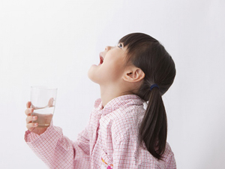
Полоскание горла
Это и очень важная гигиеническая процедура, и профилактическая, и лечебная процедура.
Полоскание горла ребенка. Показаниями для профилактических и лечебных полосканий горла являются: фарингиты, ларингиты, тонзиллит острый (ангина), тонзиллит хронический и т.п. С профилактической целью можно полоскать горло три-четыре раза в течение дня; с лечебной же целью горло полощут и десять, и пятнадцать раз в день. После полоскания не следует есть или пить в течение 20-30 минут; это время необходимо для того, чтобы используемое при процедуре средство успело подействовать.
Если маленький ребенок еще не освоил процедуру полоскания горла, ему в этом деле нужно помочь; лучший способ научить - показать, как полоскания делать; дети во всем стремятся подражать взрослым, вот это стремление и нужно использовать...

Slide 5
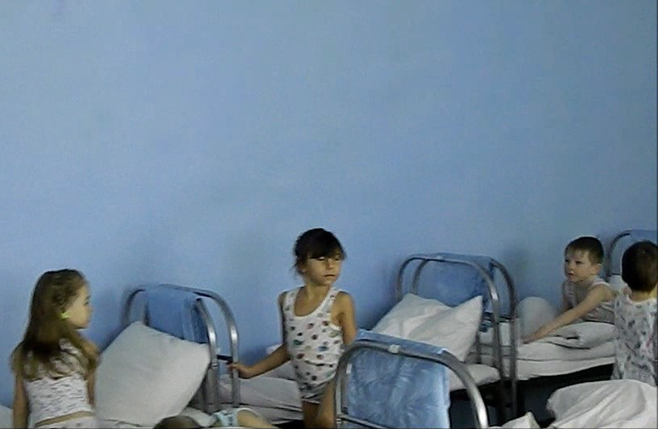
Организация сна детей
Проветриваем спальню перед сном детей не менее получаса;
Организуем одевание и раздевание детей только в групповой комнате (помним про контрастную ванну);
Через 15 минут после того, как засыпает последний ребёнок, открываем форточку. За 30 минут до пробуждения закрываем её;
Следим за соблюдением тишины со стороны персонала во время сна детей;
Подъём организуем по мере пробуждения детей.

Slide 6
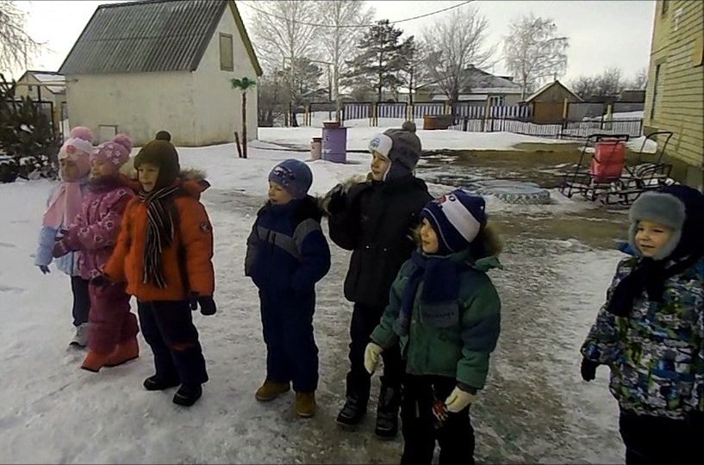
Организация детей на прогулку
воспитатель первой выводит подгруппу детей, которые оделись быстрее, т. о. предупреждаем перегревание детского организма. Другую подгруппу на прогулку сопровождает помощник воспитателя;
Следим за тем, чтобы дети были одеты по погоде. В случае потепления убеждаем детей надеть меньше одежды;
Организуем прогулки при температуре воздуха не ниже 20 С в безветренную и сухую погоду, регулируя время пребывания детей на воздухе;
Во избежание переохлаждения обязательно организуем двигательную деятельность: подвижные, спортивные, народные игры, общеразвивающие упражнения, а также два раза в неделю проводим занятия по физической культуре на воздухе.
При организации оздоровительной работы также используется дыхательная гимнастика и адаптогены (элеутерококк, шиповник).

Slide 7
Окончание презентации
При подготовке презентации использовались материалы сайтов:
http://www.schoolofcare.ru
http://www.rodi.ru
http://www.healthbeauty.ru
http://www.babycenter.ru

